Slide 1


4 做一片美的叶子

Slide 2



乳汁 整体 葱翠 奉献
位置 输送 茁壮 之间
形态各异 嫩绿 营养

Slide 3
每一棵大树都很美，每一片叶子都很美。

Slide 4
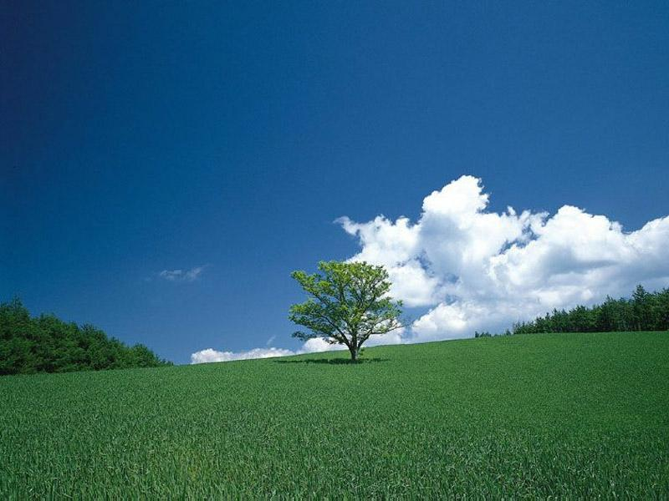
远远望去，那棵大树很美。

Slide 5
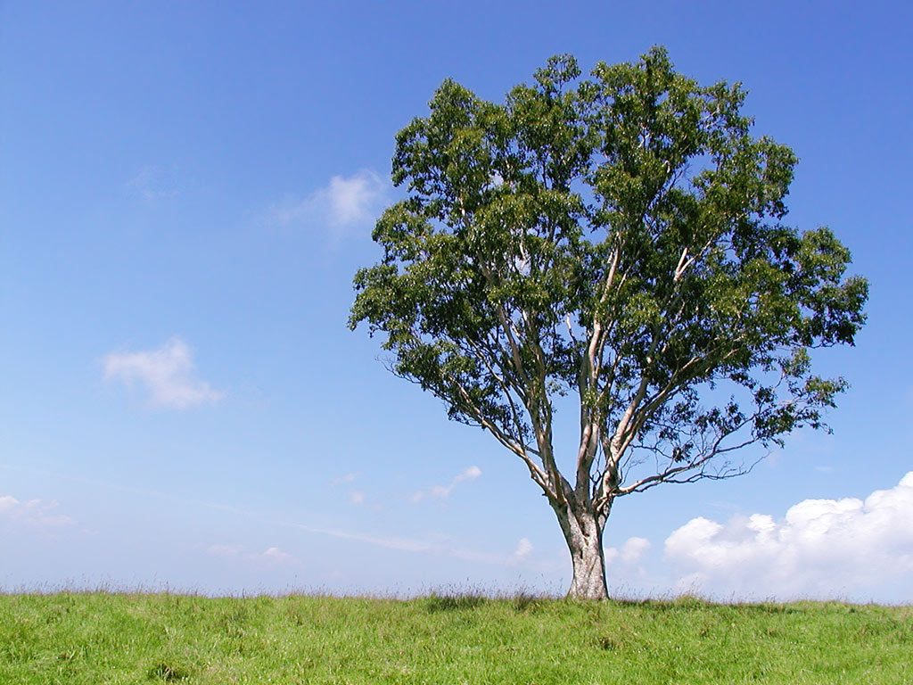
树像一朵绿色的云，从大地上升起。

Slide 6
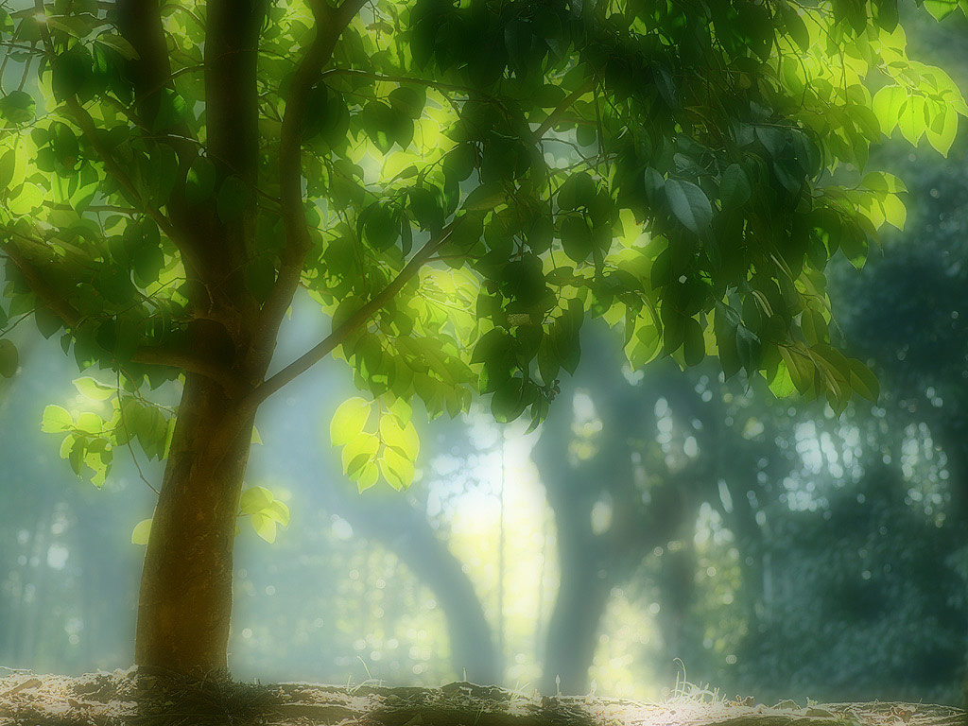
走近树的时候，我发现，枝头的每一片叶子都很美。每一片叶子形态各异——你找不到两片相同的叶子。

Slide 7
无数片不同的叶子做着相同的工作，把阳光变成生命的乳汁奉献给大树。

Slide 8
练习说话：
假如我是一片叶子，＿＿＿是我的大树，我会＿＿＿，让这棵大树更美好。

Slide 9
为了我们的大树，做一片美的叶子吧！

